Slide 1


UỶ BAN NHÂN DÂN THÀNH PHỐ QUY NHƠN
TRƯỜNG TIỂU HỌC HOÀNG QUỐC VIỆT
MÔN : TOÁN
LỚP: 3D
BÀI 81: NHÂN VỚI SỐ CÓ MỘT CHỮ SỐ
(KHÔNG NHỚ)
Chào mừng quý thầy cô giáo về dự giờ tiết học Toán 3
Giáo viên thực hiện: Nguyễn Thị Hồng Minh

Slide 2





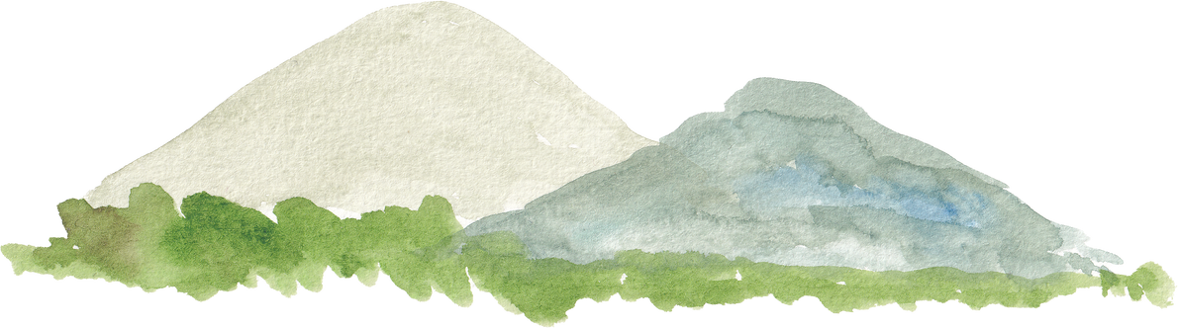

Slide 3




TRUYỀN ĐIỆN

Slide 4
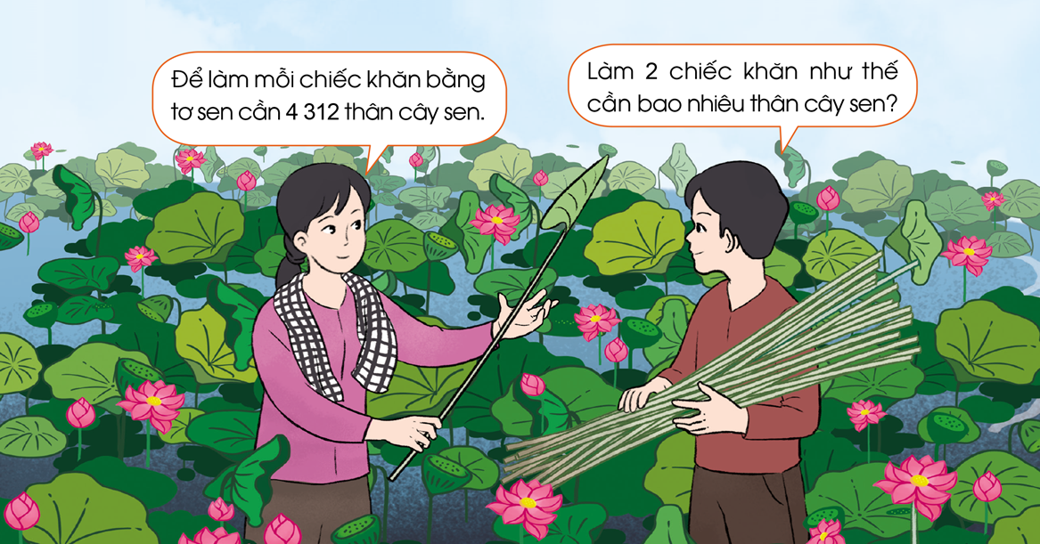
Để làm mỗi chếc khăn bằng tơ sen cần 4 312 thân cây sen. Làm 2 chiếc khăn như thế cần bao nhêu thân cây sen?
4 312 x 2

Slide 5
Thứ năm ngày 20 tháng 2 năm 2025
Toán
Bài 81: NHÂN VỚI SỐ CÓ MỘT CHỮ SỐ
(KHÔNG NHỚ)
Tính: 4 312 × 2 = ?
Đặt tính:
Tính:
4 312
4 312
x
x
2
2
6
4
?
8
2
2 nhân 2 bằng 4, viết 4
2 nhân 1 bằng 2, viết 2
2 nhân 3 bằng 6, viết 6
2 nhân 4 bằng 8, viết 8
Vậy: 4 312 x 2 = 8 624

Slide 6
Thứ năm ngày 20 tháng 2 năm 2025
Toán
Bài 81: NHÂN VỚI SỐ CÓ MỘT CHỮ SỐ
(KHÔNG NHỚ)
LUYỆN TẬP

Slide 7
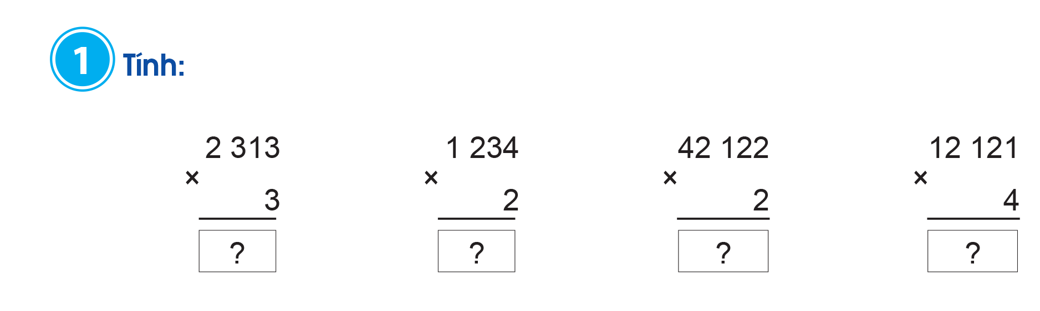
Thứ năm ngày 20 tháng 2 năm 2025
Toán
Bài 81: NHÂN VỚI SỐ CÓ MỘT CHỮ SỐ
(KHÔNG NHỚ)

Slide 8






TRÒ CHƠI

Slide 9




2 313
Tính:
×
3
6 939
Notes:
Click bất kì để hiện đáp án
Click bất kì để chuyển câu hỏi

Slide 10
1 234
Tính:
×
2
2 468
Notes:
Click bất kì để hiện đáp án
Click bất kì để chuyển câu hỏi

Slide 11
42 122
Tính:
×
2
84 244
Notes:
Click bất kì để hiện đáp án
Click bất kì để chuyển câu hỏi

Slide 12
Tính:
12 121
×
4
48 484
Notes:
Click bất kì để hiện đáp án
Click bất kì để chuyển câu hỏi

Slide 13
Thứ năm ngày 20 tháng 2 năm 2025
Toán
Bài 81: NHÂN VỚI SỐ CÓ MỘT CHỮ SỐ
(KHÔNG NHỚ)
1
Tính:
2 313
1 234
42 122
12 121
x
x
x
x
3
2
2
4
6 939
2 468
84 244
48 484

Slide 14
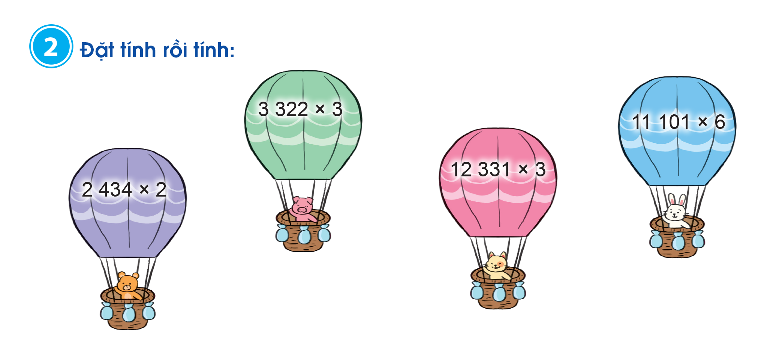
Thứ năm ngày 20 tháng 2 năm 2025
Toán
Bài 81: NHÂN VỚI SỐ CÓ MỘT CHỮ SỐ
(KHÔNG NHỚ)

Slide 15
Thứ ba ngày 12 tháng 3 năm 2024
Toán
Bài 81: NHÂN VỚI SỐ CÓ MỘT CHỮ SỐ
(KHÔNG NHỚ)
2. Đặt tính rồi tính:
2 434 × 2
3 322 × 3
12 331 × 2
11 101 × 6
2 434
3 322
12 331
11 101
x
x
x
x
2
3
2
6
4 868
9 966
24 662
66 606

Slide 16
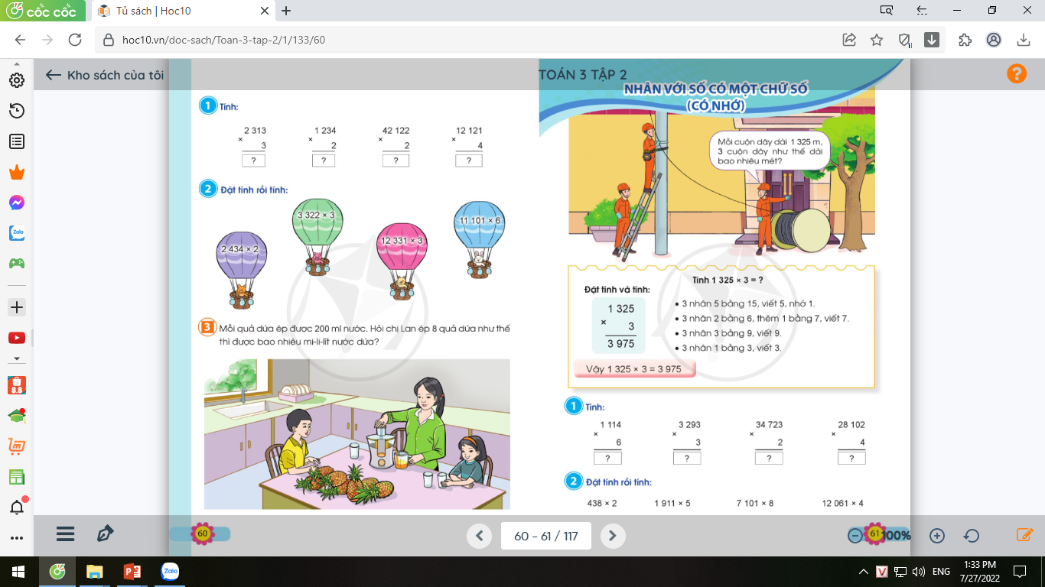
Thứ năm ngày 20 tháng 2 năm 2025
Toán
Bài 81: NHÂN VỚI SỐ CÓ MỘT CHỮ SỐ (KHÔNG NHỚ)
3
Mỗi quả dứa ép được 200 ml nước. Hỏi chị Lan ép 8 quả dứa như thế thì được bao nhiêu mi-li-lít nước dứa?

Slide 17
Thứ năm ngày 20 tháng 2 năm 2025
Toán
Bài 81: NHÂN VỚI SỐ CÓ MỘT CHỮ SỐ
(KHÔNG NHỚ)
THI GIẢI NHANH TÍNH ĐÚNG

Slide 18

Thứ năm ngày 20 tháng 2 năm 2025
Toán
Bài 81: NHÂN VỚI SỐ CÓ MỘT CHỮ SỐ
(KHÔNG NHỚ)
3
Mỗi quả dứa ép được 200 ml nước. Hỏi chị Lan ép 8 quả dứa như thế thì được bao nhiêu mi-li-lít nước dứa ?
Bài giải
Chị Lan ép 8 quả dứa như thế được số mi-li-lít nước dứa là:
200 × 8 = 1 600 (ml)
Đáp số: 1 600 ml nước dứa.

Slide 19

Qua bài học hôm nay, em biết thêm được điều gì?
Khi đặt tính và tính, em cần lưu ý những gì?

Slide 20

XIN CHÂN THÀNH CẢM ƠN
QUÝ THẦY CÔ GIÁO VÀ CÁC EM

